Slide 1


Xây dựng ứng dụng CRUD với JPA
Conceive Design Implement Operate
Lập trình Java #4 (P2.1)

Slide 2

Nội dung
Giới thiệu ứng dụng CRUD
Tổ chức dự án CRUD
Thiết kế giao diện (View) CRUD
Thiết kế Servlet (Controller) CRUD

Slide 3
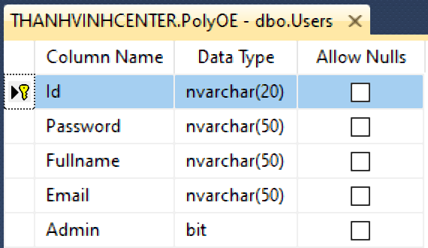
Giới thiệu ứng dụng CRUD
Id:
Password:
Fullname:
Email Address:
Role:
Admin
User
Create
Update
Delete
Reset
Id | Fullname | Email | Role
 |  |  | Admin/User | Edit

Slide 4
Giới thiệu ứng dụng CRUD
Sự kiện | Điều khiển sự kiện
Page.Open | Hiển thị bảng Xóa trắng form
Create.Click | Thêm mới Hiển thị lại bảng Xóa trắng form
Update.Click | Cập nhật Hiển thị lại bảng Giữ nguyên dữ liệu trên form
Delete.Click | Xóa mục theo id trên form Hiển thị lại bảng Xóa trắng form
Reset.Click | Xóa trắng form Hiển thị lại bảng
Edit.Click | Hiển thị mục chọn lên form Hiển thị lại bảng

Slide 5
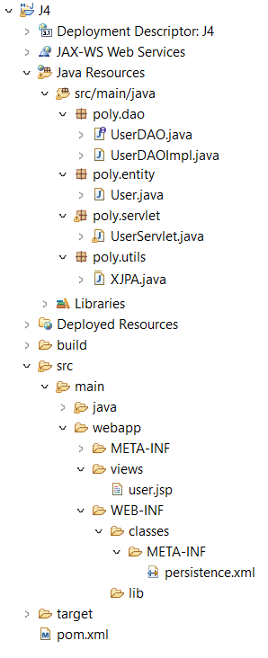
Tổ chức dự án
MVC
M (poly.entity.User): lớp thực thể mô tả cấu trúc dữ liệu của table Users và form.
V (views/user.jsp): giao diện
C (poly.servlet.UserServlet): điều khiển các yêu cầu được gửi từ trình duyệt
DAO
poly.dao.UserDAO là interface khai báo các phương thức làm việc cụ thể với entity User
poly.dao.UserDAOImpl là class thực hiện theo UserDAO
poly.utils.XJPA: Lớp tiện ích cung cấp các phương thức getEntityManager() dung chung trong các DAOImpl.
WEB-INF/classes/META-INF/persistence.xml: Khai báo thông số kết nối đến CSDL
Dependences (pom.xml)
SQL Server Driver, JSTL, Hibernate/JPA, BeanUtils

Slide 6
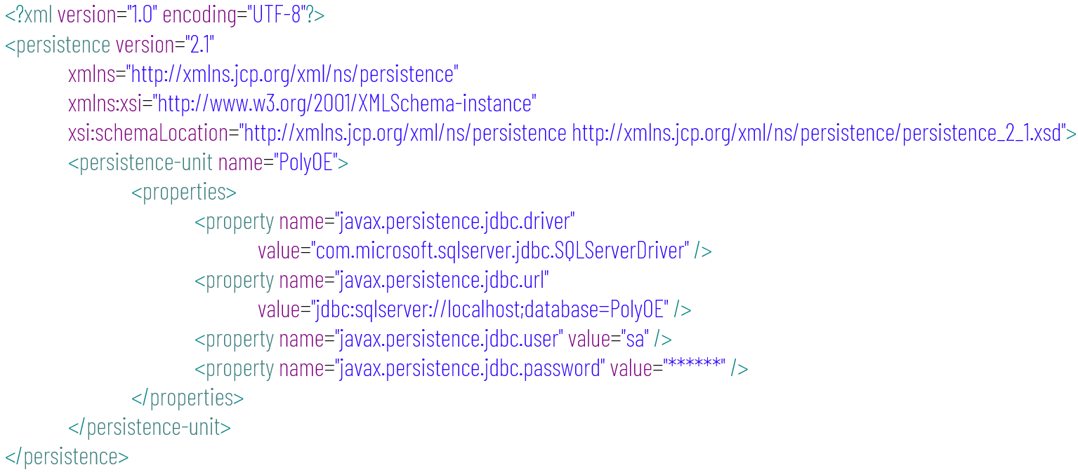
persistence.xml
Hiệu chỉnh các thông số kết nối phù hợp với môi trường của bạn
Giảng viên lấy code ở phần notes
Notes:
<?xml version="1.0" encoding="UTF-8"?>
<persistence version="2.1"
xmlns="http://xmlns.jcp.org/xml/ns/persistence"
xmlns:xsi="http://www.w3.org/2001/XMLSchema-instance"
xsi:schemaLocation="http://xmlns.jcp.org/xml/ns/persistence http://xmlns.jcp.org/xml/ns/persistence/persistence_2_1.xsd">
<persistence-unit name="PolyOE">
<properties>
<property name="javax.persistence.jdbc.driver"
value="com.microsoft.sqlserver.jdbc.SQLServerDriver" />
<property name="javax.persistence.jdbc.url"
value="jdbc:sqlserver://localhost;database=PolyOE" />
<property name="javax.persistence.jdbc.user" value="sa" />
<property name="javax.persistence.jdbc.password" value="******" />
</properties>
</persistence-unit>
</persistence>

Slide 7
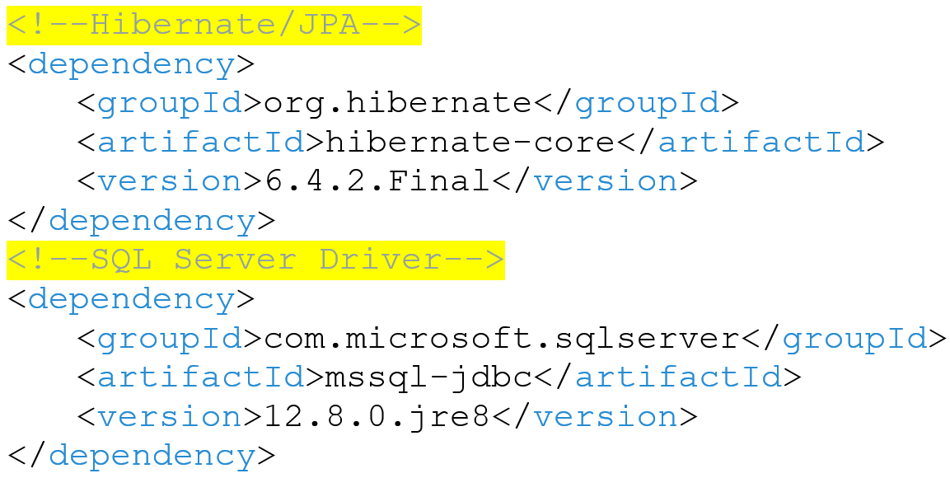
Khai báo thư viện phụ thuộc – pom.xml

Slide 8
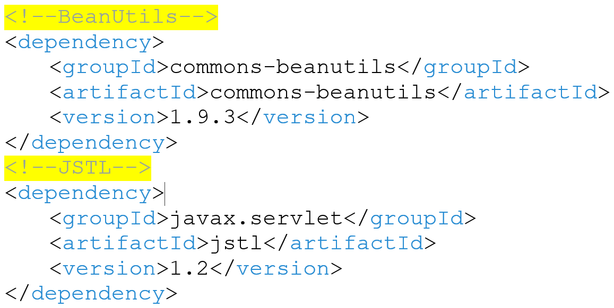
Khai báo thư viện phụ thuộc – pom.xml

Slide 9
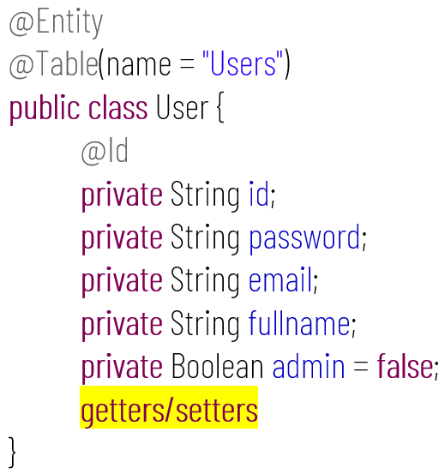
Xây dựng Entity Class
User là lớp mô tả cấu trúc dữ liệu của bảng Users được sử dụng để buộc với form và các hàng trên table trên giao diện

Slide 10
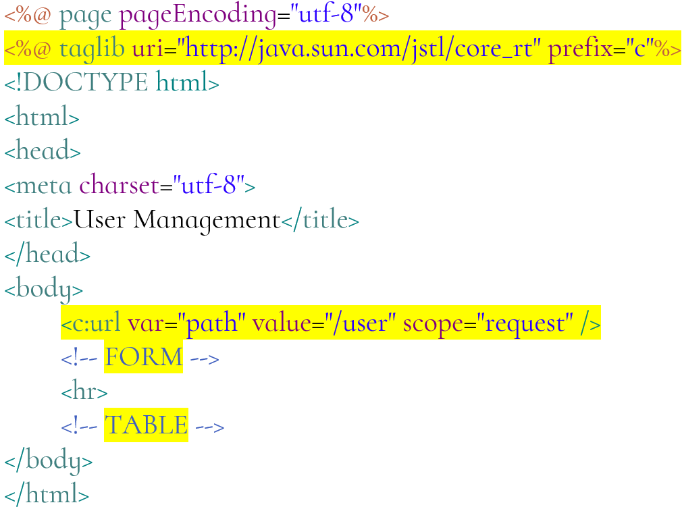
Xây dựng giao diện user.jsp

Slide 11
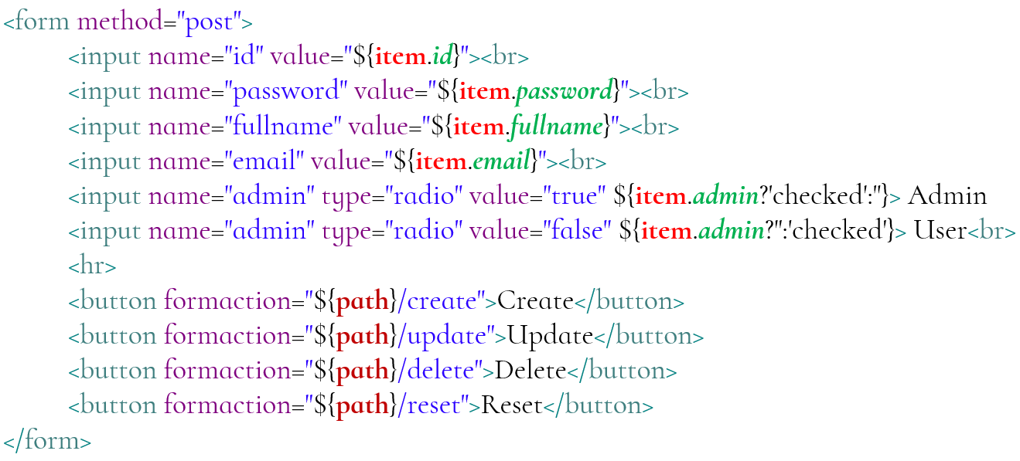
Xây dựng giao diện user.jsp - <form>
* ${item} là đối tượng User được chia sẻ từ UserServlet

Slide 12
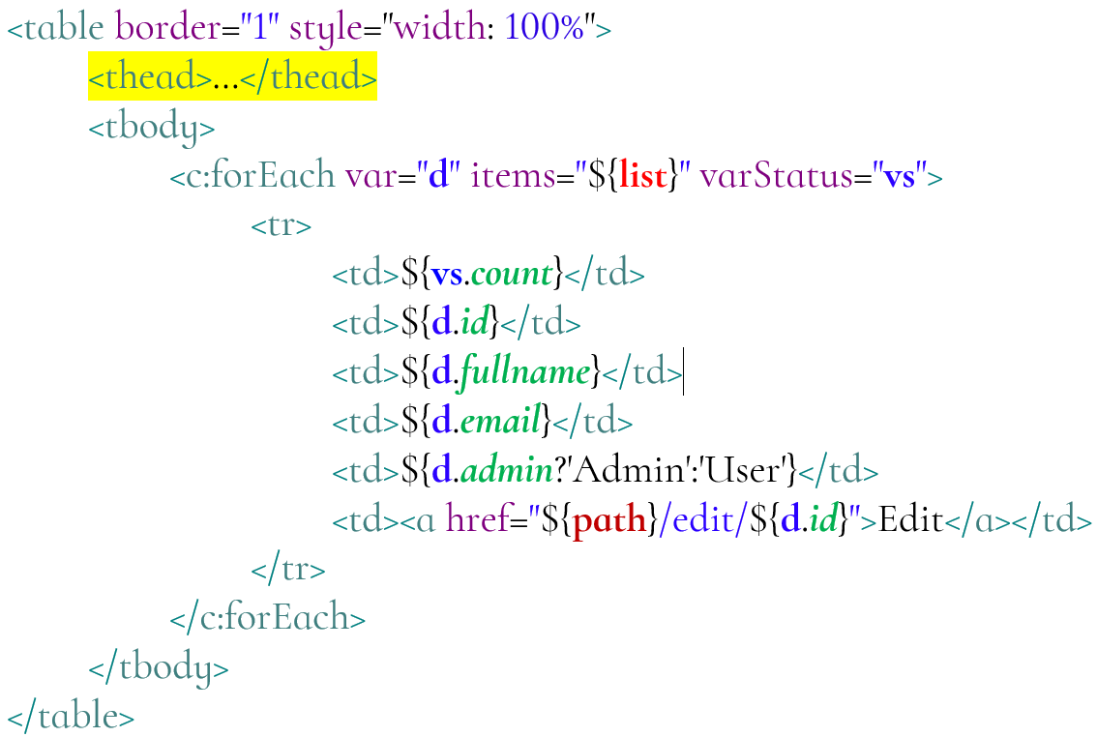
Xây dựng giao diện user.jsp - <table>
* ${list} là List<User> được chia sẻ từ UserServlet

Slide 13
Tổng kết các tương tác từ người dung lên giao diện
Event | Request
Page.Open | GET:${path}/index
Create.Click | POST:${path}/create
Update.Click | POST:${path}/update
Delete.Click | POST:${path}/delete
Reset.Click | POST:${path}/reset
Edit.Click | GET:${path}/edit/{id}
<c:url var="path" value="/user" scope="request" />

Slide 14
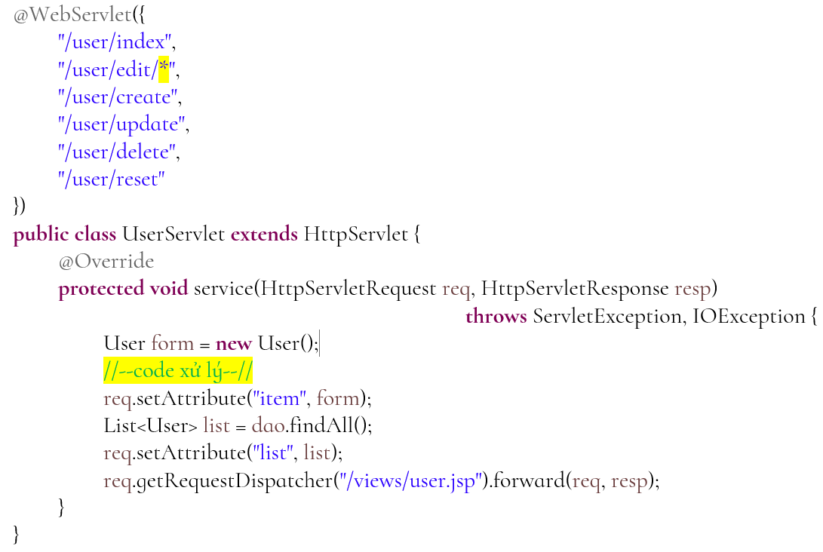
Xây dựng UserServlet – tổng thể

Slide 15
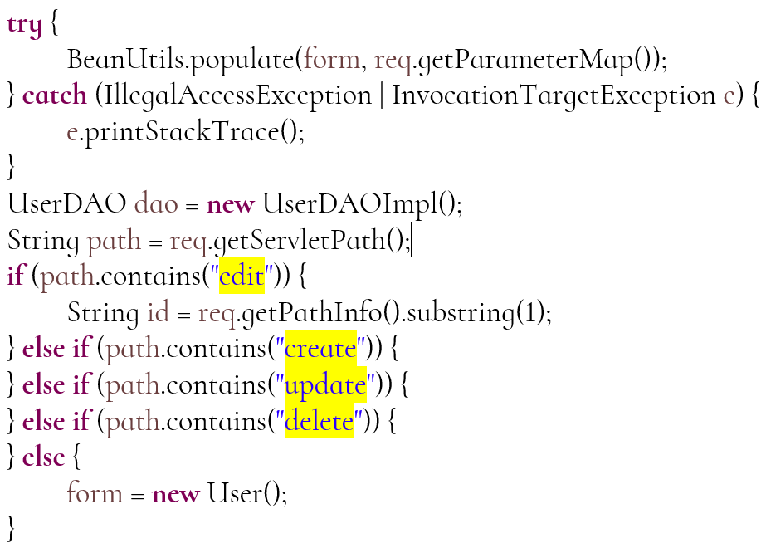
Xây dựng UserServlet – code xử lý
Đọc dữ liệu form
Phân biệt request theo URL

Slide 16
Demostation

Slide 17

Summary
Giới thiệu ứng dụng CRUD
Tổ chức dự án CRUD
Thiết kế giao diện (View) CRUD
Thiết kế Servlet (Controller) CRUD

Slide 18


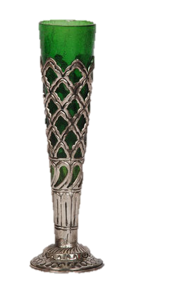
Cảm ơn

